Slide 1
Dhl Delivery system
Никола Геогриев и Климент Антонов 11г

Slide 2
функция
Бързина: Системата насърчава бързата и ефективна доставка, гарантирайки, че клиентите получават своите пратки в най-кратък срок
Надеждност: Усъвършенстваната технология и процеси осигуряват висока степен на надеждност при всяка поръчка
Ефективност: DHL Delivery System гарантира доставка, подобряваща общото клиентско удовлетворение

Slide 3
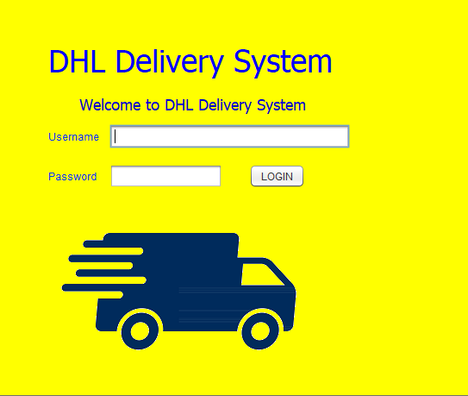
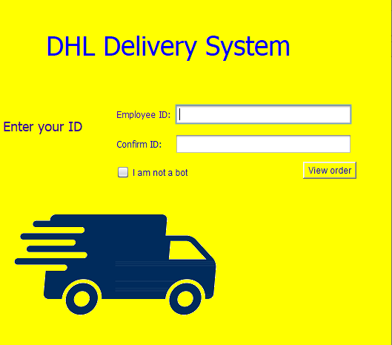
Как работи?

Slide 4
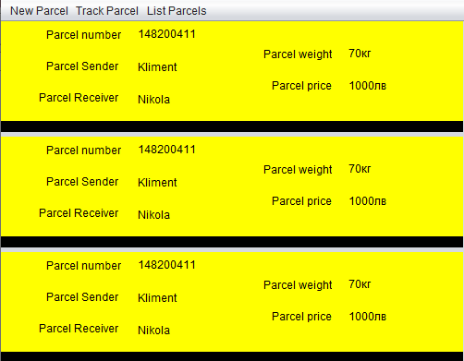
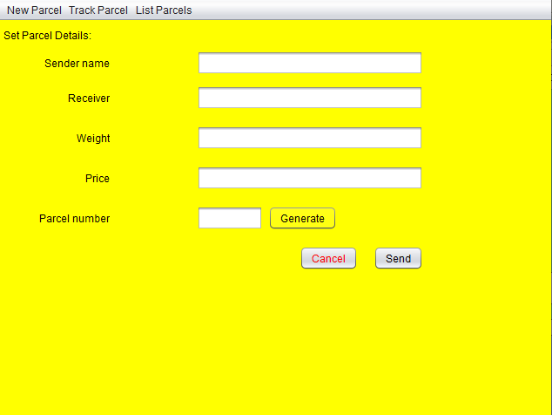
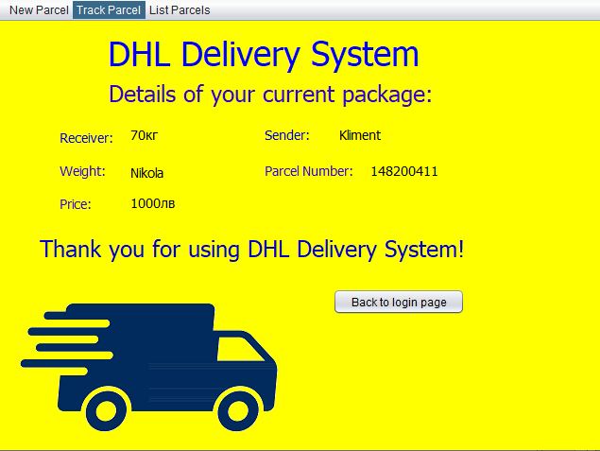
Как работи?

Slide 5
Бъдещи актуализации
Реално време за проследяване: Клиентите могат лесно да проследят своите пратки в реално време, увеличавайки прозрачността на целия процес
Оптимизирана мрежа за маршрутизация: Използването на алгоритми за интелигентна маршрутизация намалява времето за доставка и оптимизира използването на ресурси

Slide 6

Благодарим за вниманието!

